Slide 1
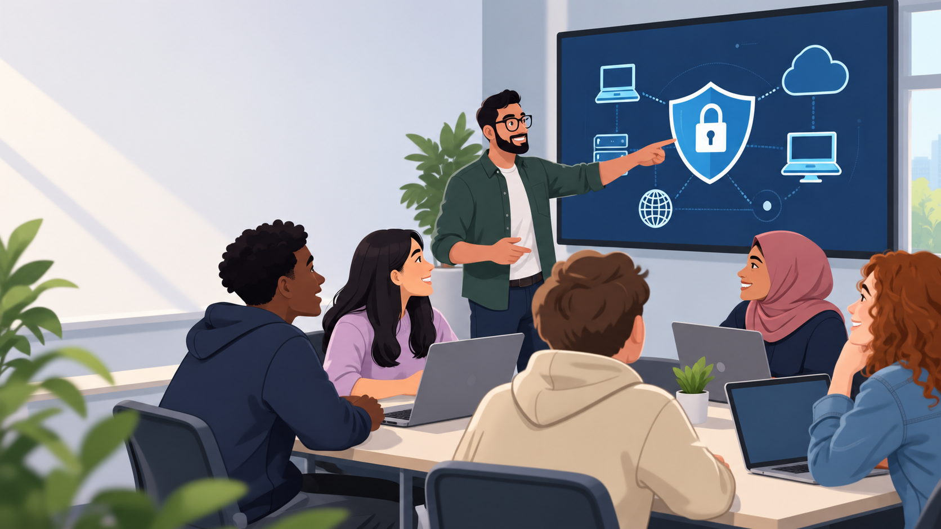
2º FORMACIÓN PROFESIONAL
Seguridad
Informática
Introducción al mundo de la ciberseguridad
con ejemplos cercanos, casos reales y decisiones prácticas.
Objetivo: entender qué protegemos, de quién nos defendemos y qué hábitos reducen el riesgo.
01

Slide 2
SEGURIDAD INFORMÁTICA
Ruta de la unidad
Cuatro preguntas para no perdernos.
1
¿Por qué importa?
La seguridad es crítica en empresas, centros educativos y hogares.
2
¿Dónde viven los datos?
On‑premises, nube, híbrido y responsabilidad compartida.
3
¿Cómo nos atacan?
Amenazas, vulnerabilidades, riesgos, phishing, malware y desinformación.
4
¿Cómo nos defendemos?
Buenas prácticas, equipos, respuesta a incidentes y uso responsable.
No buscamos “seguridad perfecta”; buscamos reducir riesgos y saber reaccionar.
Idea clave
02

Slide 3
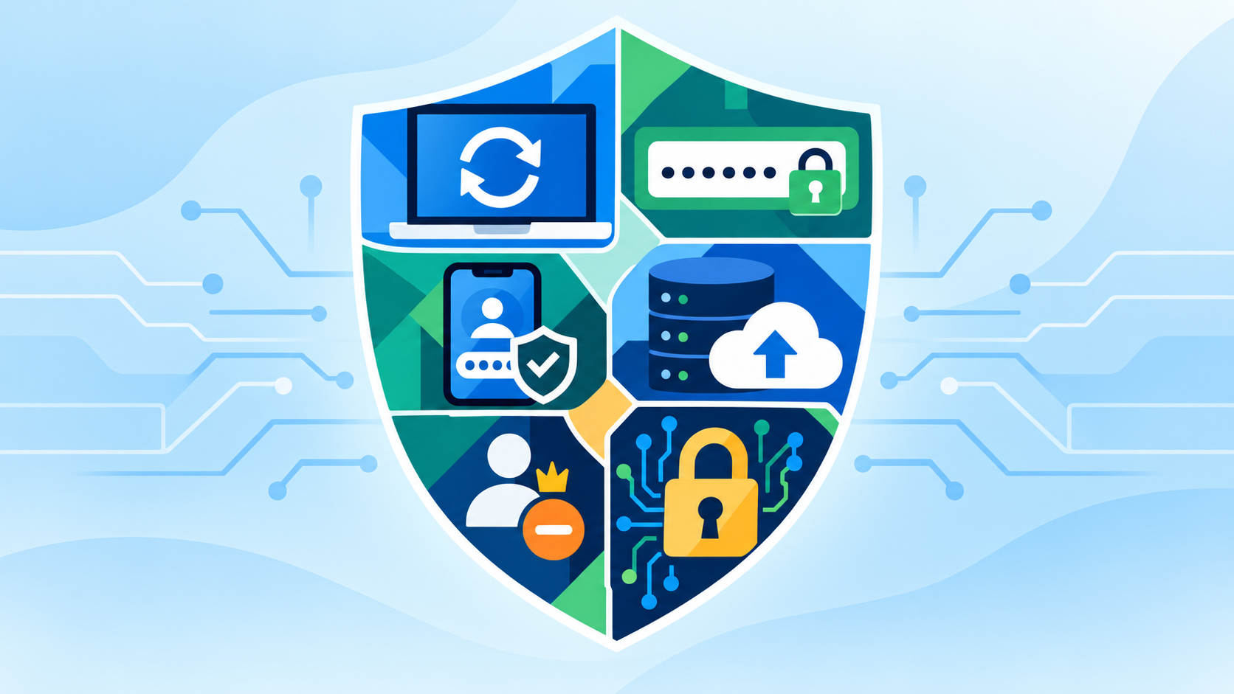
1 · POR QUÉ IMPORTA
MITO #1
Conseguir un sistema
100 % seguro es imposible
Siempre hay cambios: usuarios, actualizaciones, nuevas amenazas, errores humanos y servicios conectados.
Lo realista
Lo peligroso
Reducir la probabilidad y el impacto.
Creer que “a mí no me pasa”.
Pregunta de clase: ¿qué sistema de tu día a día depende de Internet?
03

Slide 4
1 · POR QUÉ IMPORTA
Tres palabras que se confunden
Añadido básico para ordenar la asignatura.
Seguridad de la información
Seguridad informática
Ciberseguridad
Protege la información: esté en papel, en un servidor, en un móvil o en la nube.
Protege sistemas, redes, equipos y aplicaciones que tratan esa información.
Se centra en proteger frente a riesgos y ataques en entornos digitales conectados.
En clase hablaremos de las tres, pero siempre pensando en casos prácticos.
datos personales
ordenadores
redes
contraseñas
copias
servicios cloud
04

Slide 5
EMPRESA Y SEGURIDAD
La empresa vive
de sus datos
Correos, facturas, clientes, bases de datos, proyectos, nóminas, pedidos… casi todo necesita sistemas funcionando.
05

Slide 6
1 · POR QUÉ IMPORTA
La seguridad no es “cosa del informático”
Debe integrarse en la organización.
Dirección
Producción
Finanzas
RR. HH.
CIO
CTO
CIO
CTO
Todos
Visión de información, datos, legalidad y estrategia tecnológica.
Arquitectura técnica, sistemas, herramientas y operación.
Usuarios, profesorado y alumnado también crean o reducen riesgo.
06

Slide 7
CONCEPTOS BÁSICOS
La tríada CIA
Tres objetivos que aparecen una y otra vez.
C
I
A
Confidencialidad
Integridad
Disponibilidad
Solo accede quien debe.
Ej.: expediente o contraseña.
Los datos no se alteran sin control.
Ej.: nota, factura o código.
El servicio funciona cuando se necesita.
Ej.: Moodle o servidor web.
Ejercicio rápido: ¿qué dimensión falla si se cae el aula virtual antes de un examen?
07

Slide 8
CONCEPTOS BÁSICOS
Amenaza + vulnerabilidad = riesgo
El riesgo aparece cuando algo malo puede aprovechar un punto débil.
Amenaza
Vulnerabilidad
Activo
Riesgo
Lo que puede causar daño.
Ej.: ransomware, ladrón, apagón.
Punto débil que puede explotarse.
Ej.: contraseña 123456, software sin actualizar.
Lo que queremos proteger.
Ej.: datos, equipos, web, reputación.
Probabilidad × impacto.
Ej.: perder datos de clientes.
No todas las amenazas tienen el mismo riesgo: depende del activo, del impacto y de las medidas existentes.
Fórmula mental
Si no hay vulnerabilidad explotable, el riesgo baja. Si el impacto es enorme, hay que priorizarlo.
08

Slide 9
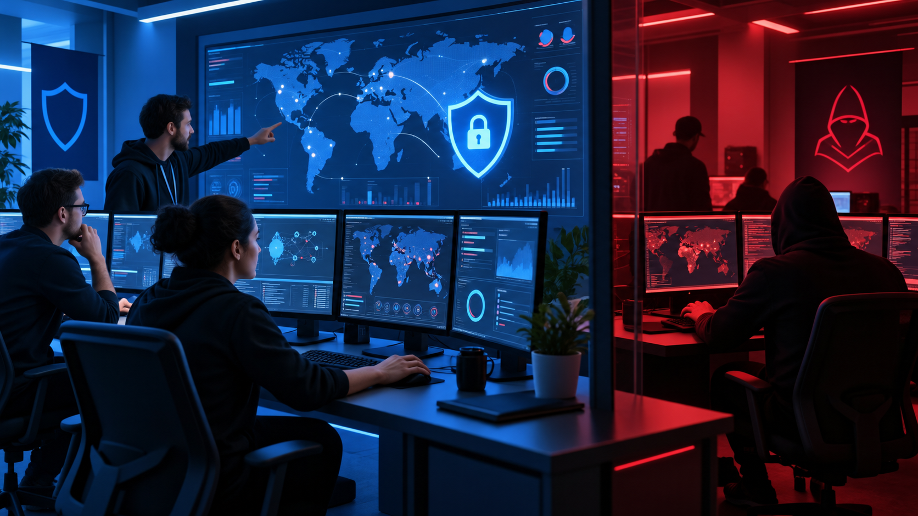
EQUIPOS DE CIBERSEGURIDAD
Red Team vs Blue Team
El Red Team piensa como atacante para encontrar fallos. El Blue Team defiende, detecta, responde y mejora.
09

Slide 10
1 · POR QUÉ IMPORTA
¿Quién hace qué?
Tres formas de aprender seguridad en una organización.
Blue Team: defender
Red Team: atacar controlado
Purple Team: aprender juntos
• Monitoriza sistemas
• Crea planes de actuación
• Detecta posibles amenazas
• Analiza patrones y comportamientos
• Simula ataques permitidos
• Busca puntos críticos
• Mide capacidad de detección
• Ayuda a saber “dónde duele”
• Convierte ataques en mejoras
• Comparte evidencias
• Ajusta reglas, alertas y procedimientos
• Reduce el tiempo de respuesta
Importante: en clase, cualquier prueba se hace solo en laboratorios autorizados.
10

Slide 11

DATOS Y ALMACENAMIENTO
¿Dónde guardamos la información?
On‑premises, cloud o modelo híbrido: no cambia la necesidad de proteger datos, accesos, copias y continuidad.
11

Slide 12
2 · DÓNDE VIVEN LOS DATOS
Tres modelos habituales
Cada modelo cambia quién gestiona qué parte.
On‑premises
Cloud
Híbrido
Servidores propios en la organización. Control alto, pero también más responsabilidad: electricidad, climatización, copias, mantenimiento, seguridad física y actualizaciones.
Recursos de un proveedor: almacenamiento, servidores, bases de datos o aplicaciones en pago por uso. Escala rápido, pero exige revisar contrato, región y seguridad.
Parte local y parte nube. Muy habitual: datos críticos o sistemas internos locales, servicios colaborativos o copias en cloud.
Idea clave
Cloud no significa “sin riesgos”: significa que algunos riesgos cambian de forma y de responsable.
12

Slide 13
2 · DÓNDE VIVEN LOS DATOS
IaaS, PaaS y SaaS sin líos
Cuanto más a la derecha, más gestiona el proveedor.
On‑premises
IaaS
PaaS
SaaS
Aplicación
Datos
Runtime
Middleware
Sistema operativo
Virtualización
Servidores
Almacenamiento
Red
Tú gestionas todo
Proveedor gestiona hardware
Proveedor gestiona más capas
Proveedor gestiona más capas
13

Slide 14
2 · DÓNDE VIVEN LOS DATOS
La nube: ventajas y preguntas incómodas
El equilibrio entre comodidad, coste, disponibilidad y control.
Ventajas
Riesgos y preguntas
Escalabilidad: recursos según demanda.
Disponibilidad: redundancia y centros de datos.
Variedad de servicios: IA, Big Data, WAF, bases de datos, copias.
Coste inicial menor: pago por uso frente a mantener un CPD propio.
¿En qué país están mis datos?
¿Cumple el marco legal?
¿Qué ocurre si hay robo o fuga de datos?
¿Qué garantiza el proveedor sobre confidencialidad?
¿Y si el proveedor cae, cambia precios o desaparece?
Conclusión: on‑premises, cloud o híbrido pueden ser seguros o inseguros según cómo se gestionen.
14

Slide 15
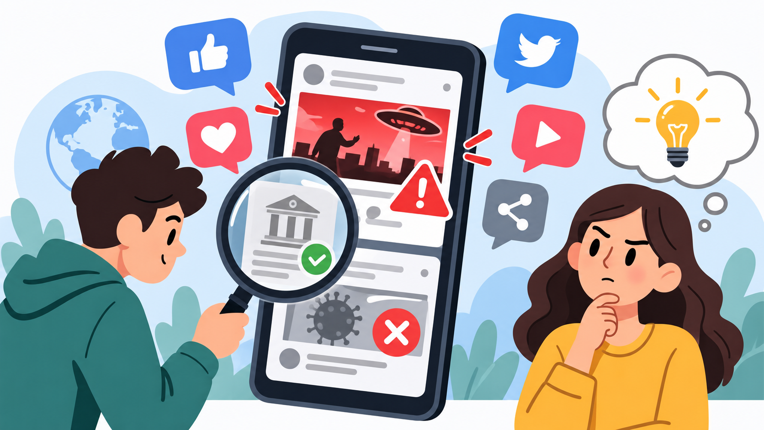
INTERNET E INFORMACIÓN
La información va rápido,
pero no siempre va bien
Internet es instantáneo, dinámico y temporal. También puede traer información falsa, sesgada o directamente maliciosa.
15

Slide 16
3 · CÓMO NOS ENGAÑAN
Información en Internet: cuatro avisos
La ciberseguridad también es pensamiento crítico.
Instantánea
Dinámica
Temporal
Falsa
Esperamos información rápida. La prisa favorece compartir sin comprobar.
Cambia continuamente. Una fuente actualizada vale más que una abandonada.
Hoy existe, mañana puede desaparecer o cambiar.
Puede parecer seria, estar sesgada o buscar manipular.
Posverdad
Cuando pesan más las emociones y opiniones que los datos objetivos. En seguridad se aprovecha para engañar: phishing, bulos, páginas falsas o malware.
16

Slide 17
3 · CÓMO NOS ENGAÑAN
Checklist antes de creer o compartir
Sirve para noticias, enlaces, correos y mensajes sospechosos.
1
Fuente
2
Más allá del titular
¿Quién lo publica? ¿Es una web real?
¿El contenido dice lo mismo que el titular?
3
Autor y fecha
4
Otras fuentes
¿Quién firma? ¿Está actualizado?
¿Lo confirma alguien fiable e independiente?
5
Sesgo y emoción
6
Experto
¿Busca enfadarte o asustarte?
Consulta antes de abrir, pagar o instalar.
Regla de oro: si te mete prisa, te pide datos o te promete algo increíble, para y comprueba.
17

Slide 18
3 · CÓMO NOS ATACAN
Amenazas frecuentes que sí verás
No son teoría: aparecen en empresas, móviles y ordenadores personales.
Phishing
Malware
Ransomware
Correo, SMS o web falsa para robar datos.
Virus, troyanos, spyware o infostealers.
Cifra archivos y pide rescate.
DDoS
MitM
Contraseñas débiles
Satura un servicio para dejarlo fuera.
Alguien intercepta la comunicación.
Reutilización, filtraciones y fuerza bruta.
El ataque casi siempre combina técnica + oportunidad + error humano.
18

Slide 19
DEFENSA BÁSICA
Medidas sencillas,
impacto enorme
Actualizar, usar MFA, hacer copias, aplicar mínimo privilegio y cifrar reduce mucho el riesgo cotidiano.
19

Slide 20
4 · CÓMO NOS DEFENDEMOS
Kit mínimo de supervivencia digital
Añadido básico para aplicar desde el primer día.
Actualizar
MFA
Contraseñas únicas
Sistema, navegador, apps y firmware.
Segundo factor: app, llave o código.
Gestor de contraseñas y longitud.
Copias 3‑2‑1
Mínimo privilegio
Cifrado
3 copias, 2 soportes, 1 fuera/cloud.
Cada usuario solo lo que necesita.
Datos ilegibles si se pierde el equipo.
No hay medida mágica. La defensa funciona por capas: varias medidas pequeñas que se apoyan entre sí.
20

Slide 21
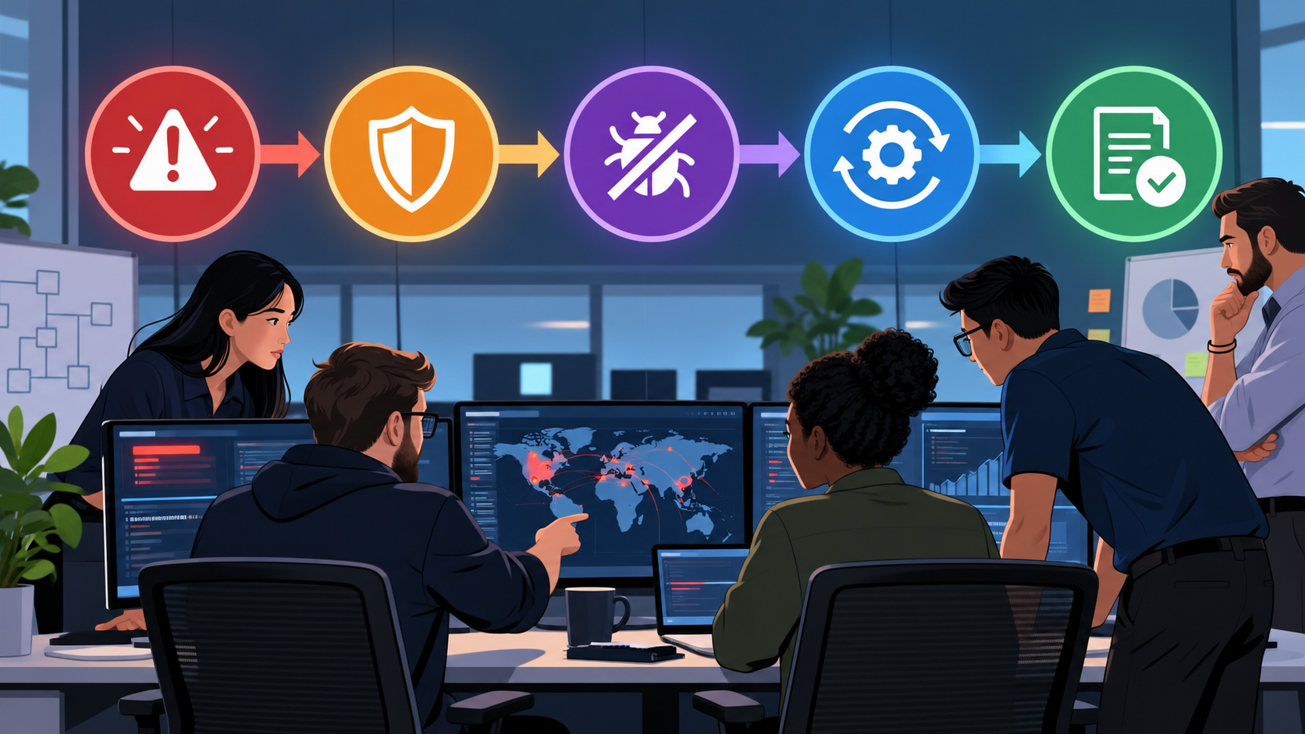
RESPUESTA A INCIDENTES
Cuando algo falla,el orden importa
Detectar, contener, erradicar, recuperar y aprender. La peor respuesta es improvisar sin evidencias.
21

Slide 22
4 · CÓMO NOS DEFENDEMOS
Legalidad, privacidad y ética
La ciberseguridad protege personas, no solo máquinas.
Datos personales
Evidencias
Laboratorio autorizado
RGPD: tratar solo lo necesario, con finalidad clara y medidas de seguridad.
Registrar qué ha pasado sin manipular pruebas: fechas, capturas, logs y cadena de custodia básica.
Nunca probar ataques sobre sistemas ajenos. Solo entornos propios, simuladores o permiso explícito.
IA y datos
Responsabilidad
No introducir datos sensibles en herramientas externas sin autorización.
Saber mucho exige actuar con más cuidado, no con más riesgo.
22

Slide 23
ACTIVIDAD
Mini caso: “la tienda se ha caído”
Trabajo en parejas: 8 minutos para pensar como equipo Blue Team.
Situación: una tienda online no responde, varios clientes reciben correos sospechosos y en el servidor aparecen intentos de acceso repetidos.
1
¿Qué activos están en juego?
2
¿Qué amenazas podrían estar actuando?
3
¿Qué vulnerabilidades buscarías primero?
4
¿Qué harías en los primeros 15 minutos?
Entrega rápida
Una respuesta por pregunta + una medida preventiva prioritaria.
23

Slide 24
CIERRE
Qué debes recordar hoy
Cinco ideas para empezar bien la asignatura.
1
La seguridad perfecta no existe; se gestiona el riesgo.
2
La empresa depende de datos, sistemas y personas.
3
On‑premises, cloud e híbrido cambian responsabilidades, no eliminan riesgos.
4
La desinformación y el phishing atacan nuestra prisa y emociones.
5
Las defensas básicas —MFA, copias, actualizaciones y mínimo privilegio— funcionan.
Próxima parada: amenazas, vulnerabilidades y primeros laboratorios de análisis.
24

Slide 25
REFERENCIA
Material base y ampliaciones
Para el alumnado: esta presentación resume y actualiza la introducción de la unidad.
Conceptos incluidos del material base
Conceptos básicos añadidos
Importancia de la seguridad informática; empresa; CIO/CTO; Blue Team y Red Team; modelos on‑premises, cloud e híbrido; IaaS/PaaS/SaaS; ventajas y riesgos cloud; información en Internet; información falsa; posverdad; uso responsable.
Seguridad de la información, seguridad informática y ciberseguridad; tríada CIA; amenaza, vulnerabilidad, activo y riesgo; amenazas frecuentes; MFA; copias 3‑2‑1; mínimo privilegio; cifrado; respuesta a incidentes; RGPD, ética e IA.
Objetivo docente: menos diapositivas saturadas, más conversación, casos cortos y decisiones técnicas comprensibles.
25

